Slide 1
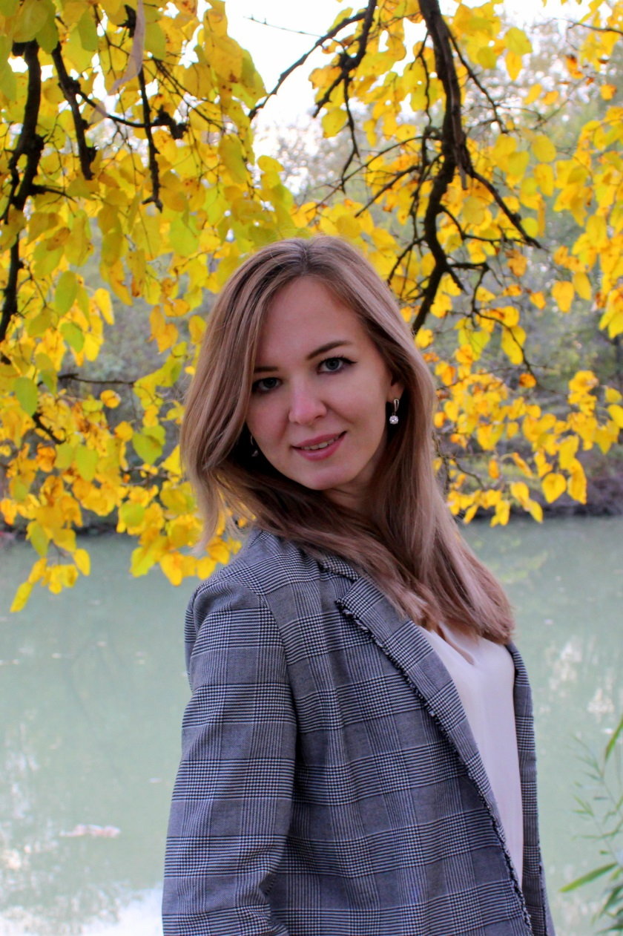
Электронное портфолио учителя русского языка, литературы и словесности
МАОУ гимназия №25 –
Коминовой Евгении Владимировны

Slide 2
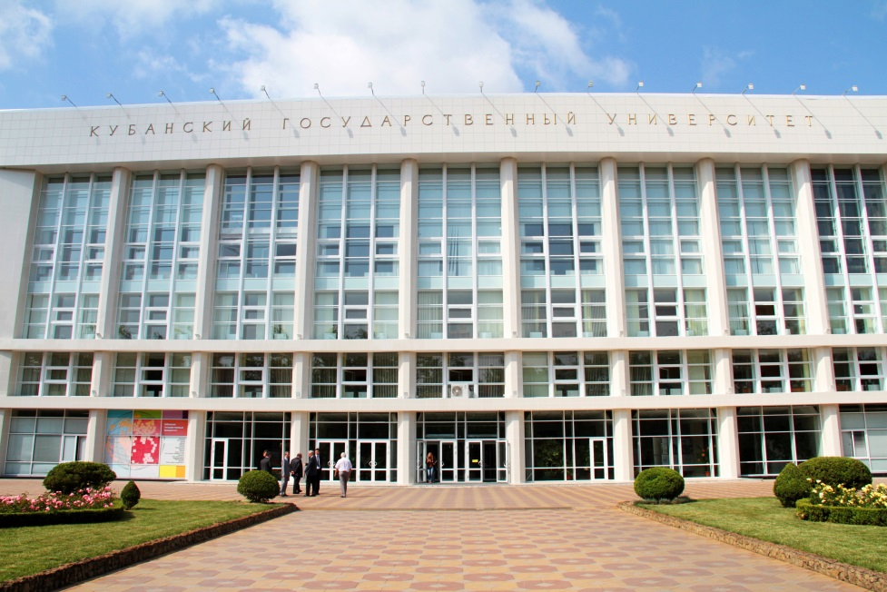
Образование:
1. 2012-2016 г.г. – ФГБОУ ВО «Кубанский государственный университет»,
филологический факультет,
направление «Прикладная филология»,
Сведения о квалификации: бакалавр 45.03.02 Филология (диплом с отличием);
2. 2016-2018 г.г. – ФГБОУ ВО «Кубанский государственный университет»,
Филологический факультет,
Направление «Русский язык» -
магистрант.

Slide 3
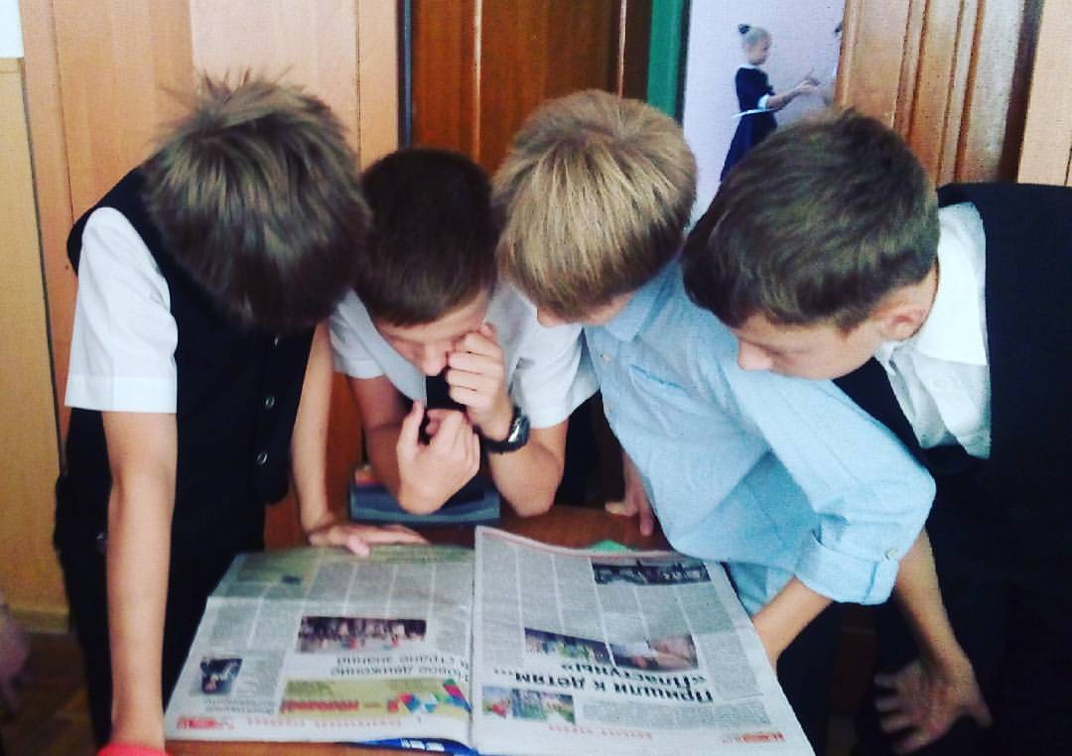
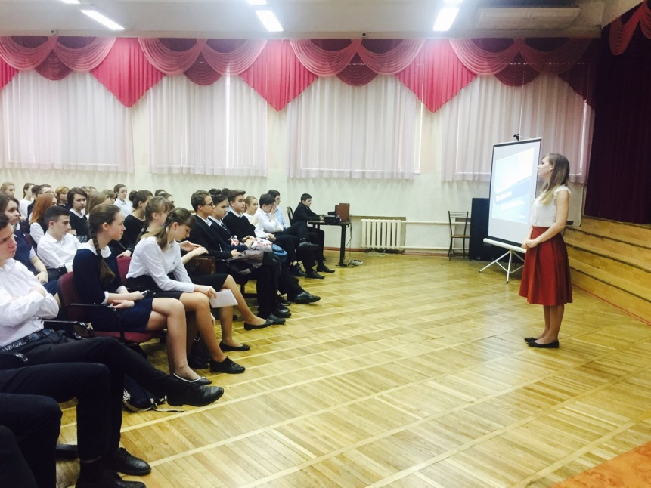
«Я – учитель!»
Должность: учитель русского языка и литературы.
2016-2017 г.г. – МБОУ гимназия №72 им. академика В.П. Глушко, г. Краснодар;
2017 г. – по настоящее время – МАОУ гимназия №25, г. Краснодар.

Slide 4
Тема самообразования:
«Использование ИКТ на уроках русского языка и литературы
как средства технического обеспечения и повышения
эффективности урока»
ЦЕЛЬ:
обеспечение различных индивидуальных траекторий получения полноценного образования, учитывающих способности, возможности, интересы учеников, посредством внедрения в образовательный процесс различных форм и приёмов ИКТ.

Slide 5
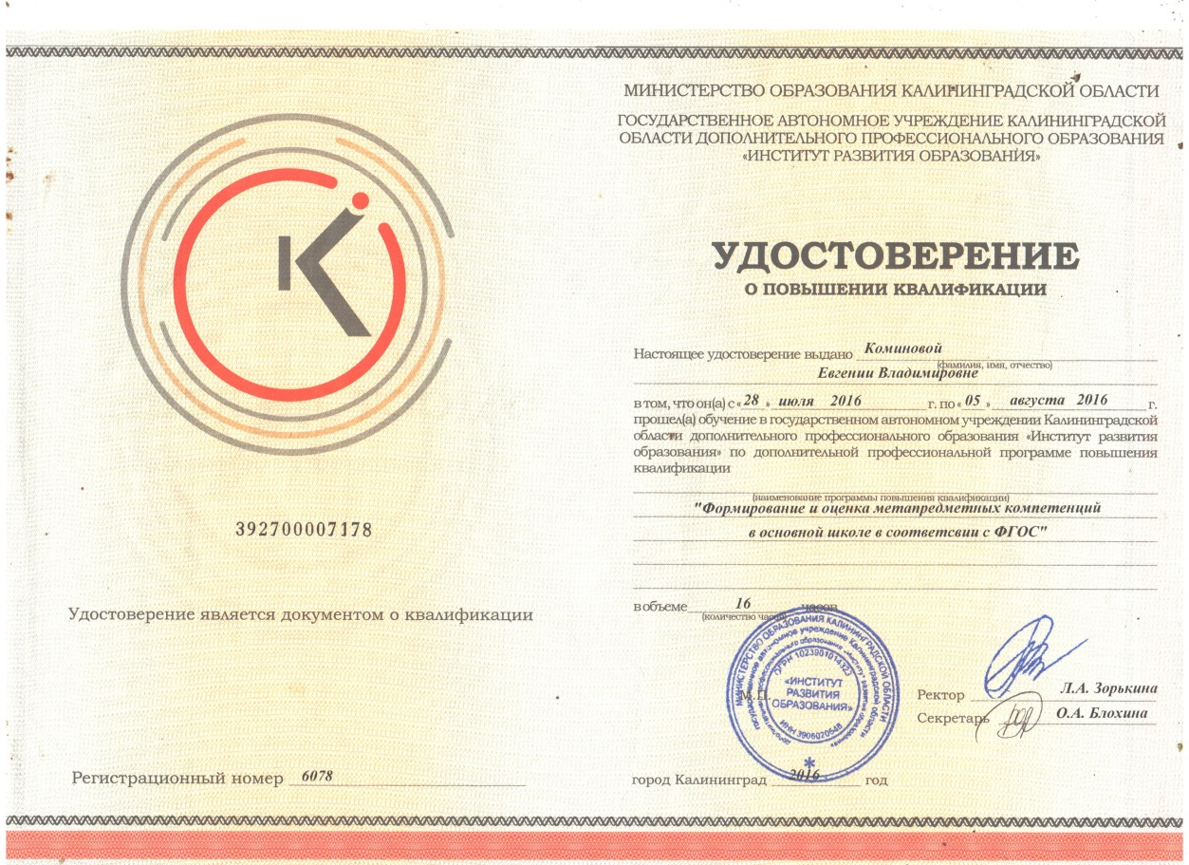
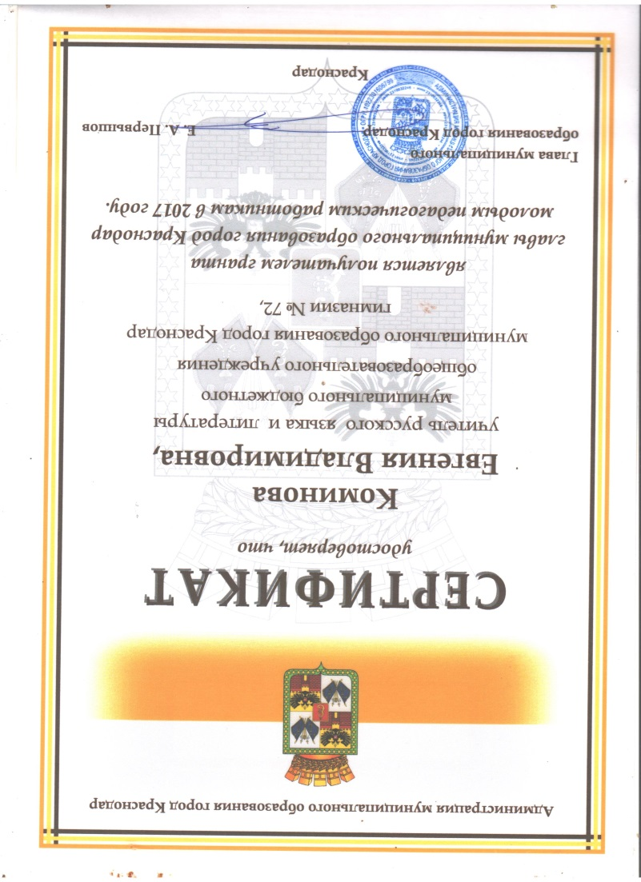
Достижения в профессиональной сфере, курсы повышения квалификации

Slide 6
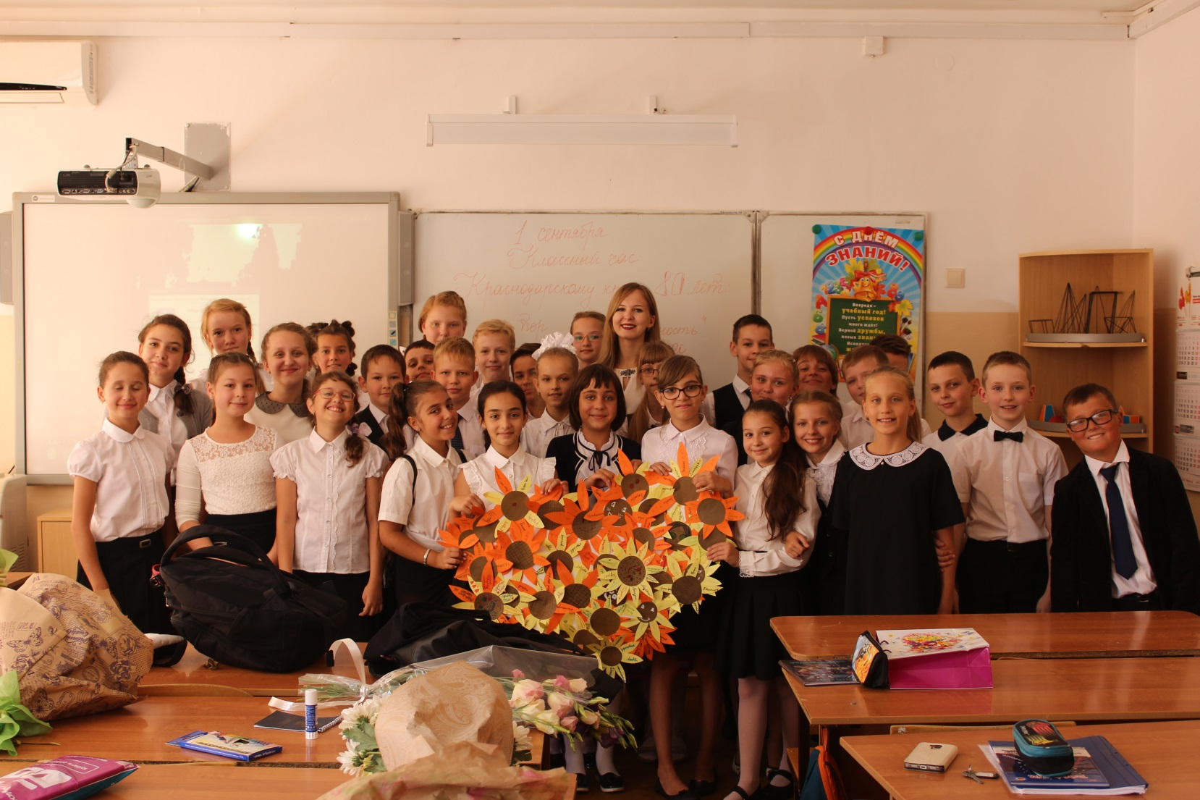
«Я – классный руководитель!»
Девиз:
«Зажги огонь в сердцах людей, как это сделал Прометей!»

Slide 7
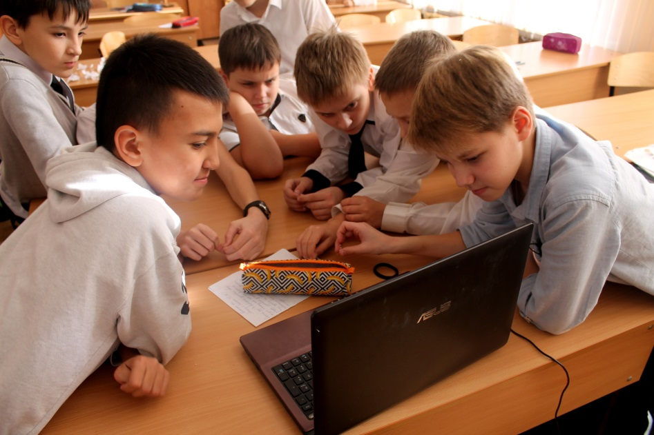
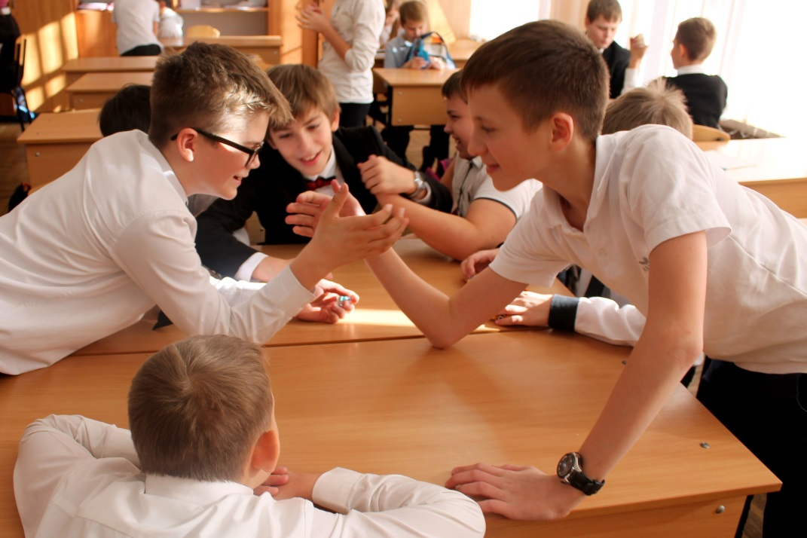
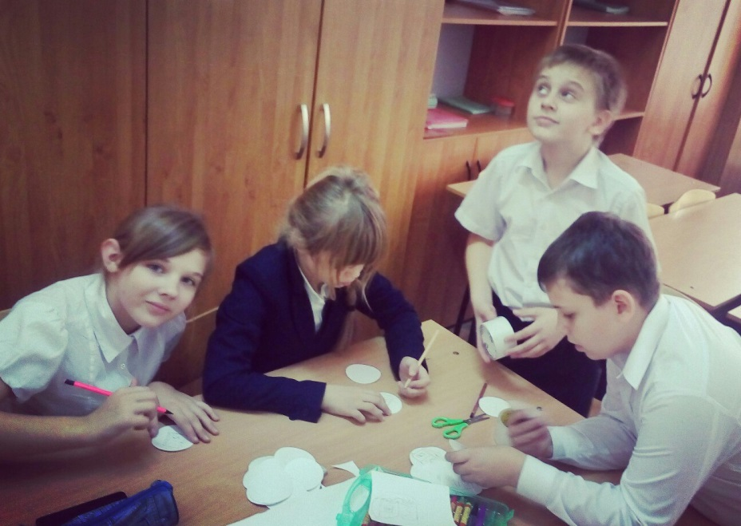
Цель: создать социально-позитивное пространство в детском коллективе для обучения, развития и творчества учащихся.
Тема самообразования: «Современные подходы к формированию общей культуры гимназиста»

Slide 8
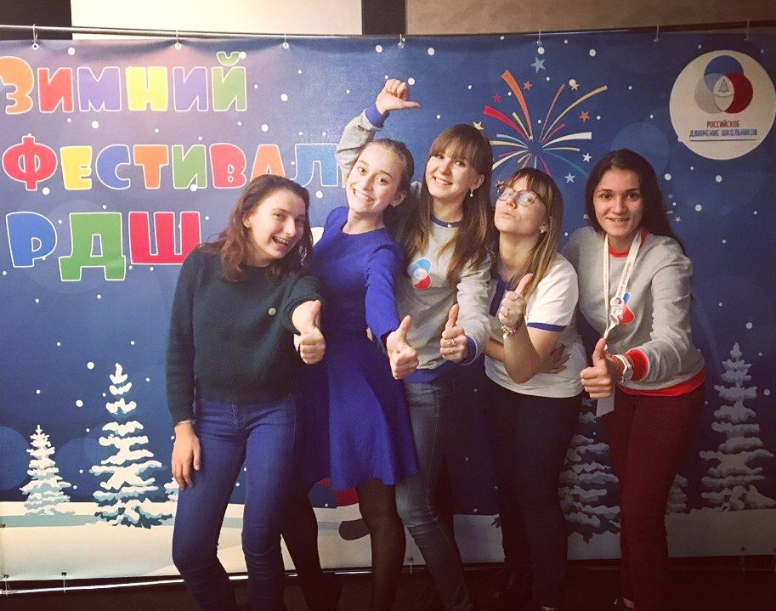
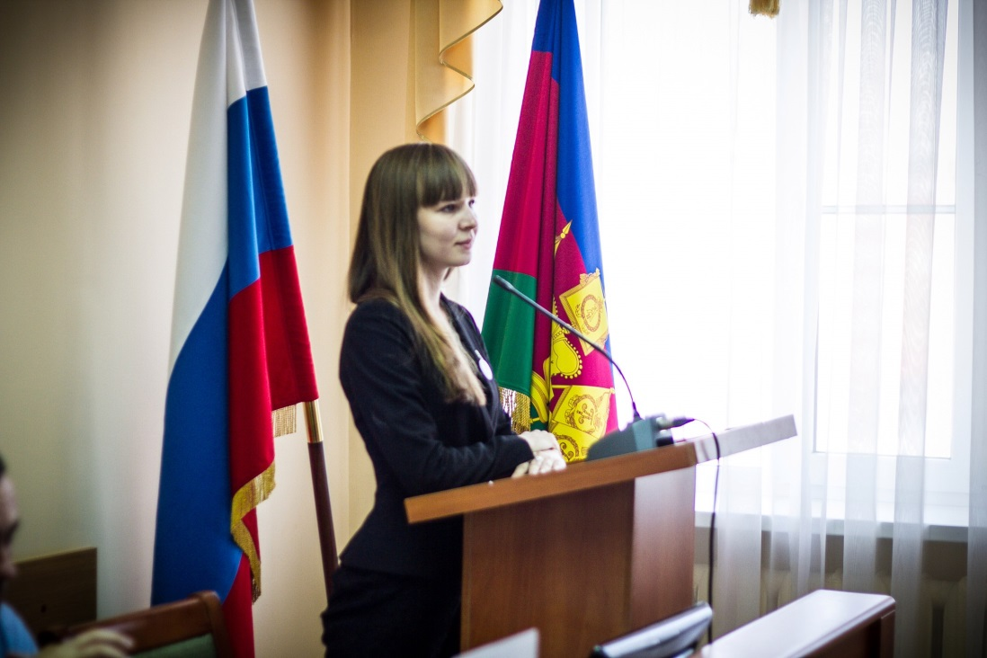
«Я – общественный деятель!»
Председатель Краснодарского регионального отделения Общероссийской общественно-государственной детско-юношеской организации «Российское движение школьников» - с 2016 г. по настоящее время

Slide 9
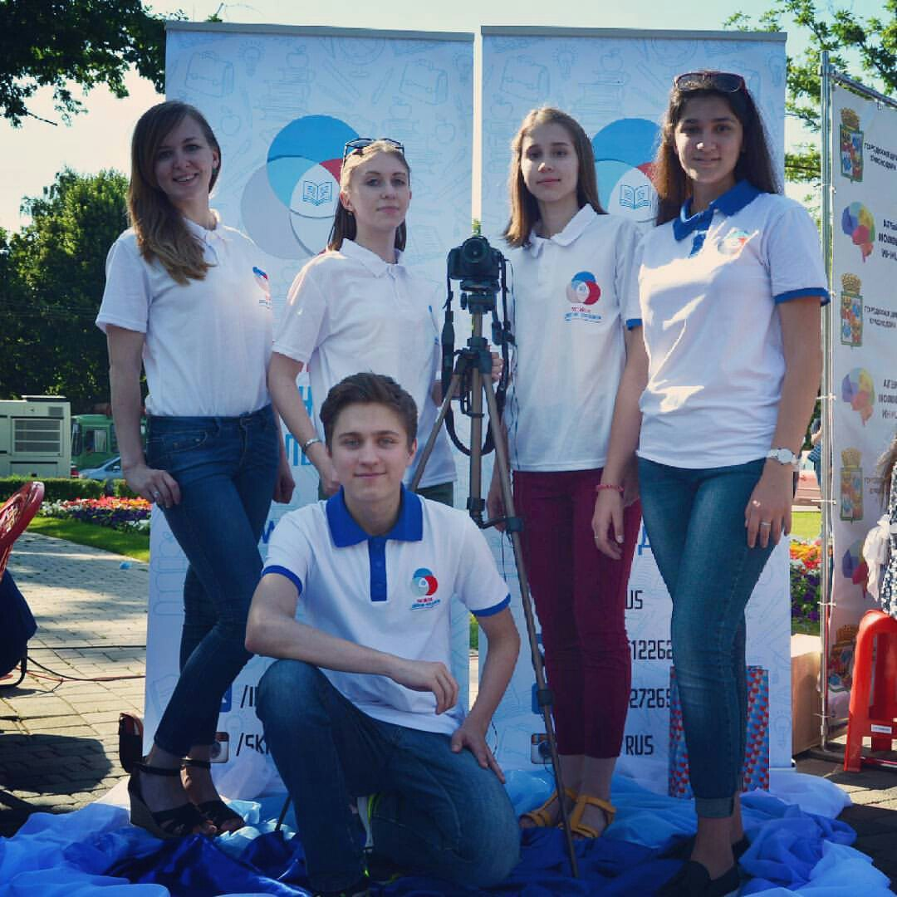
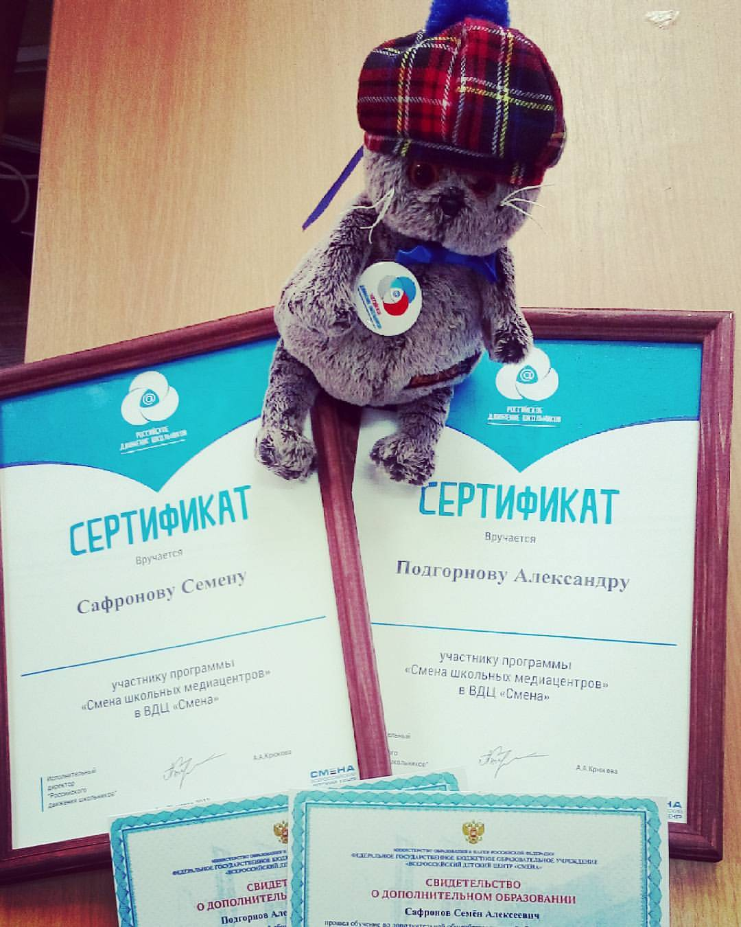
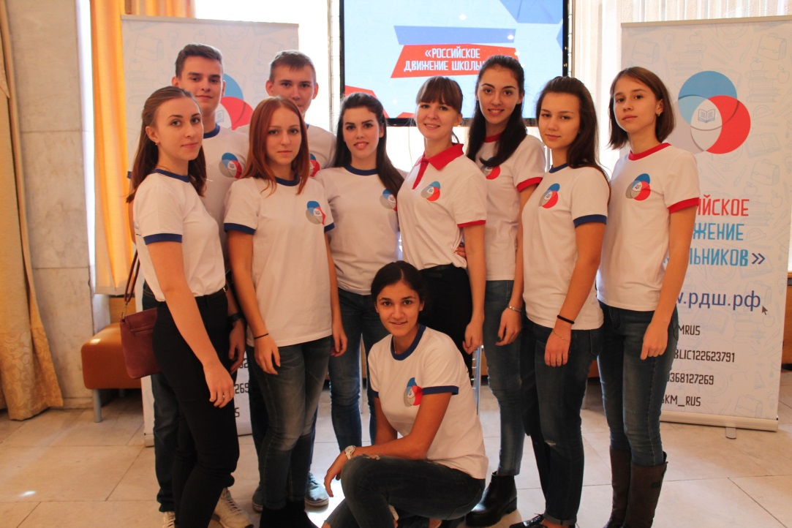

Slide 10
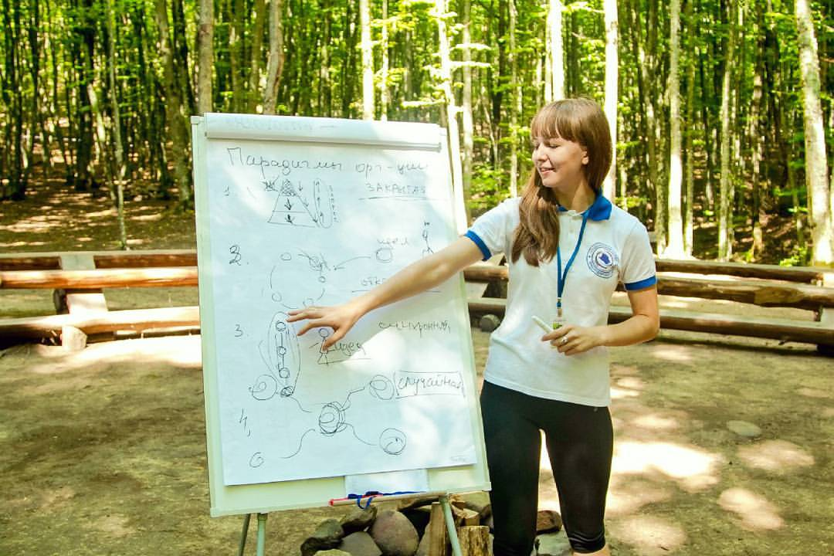
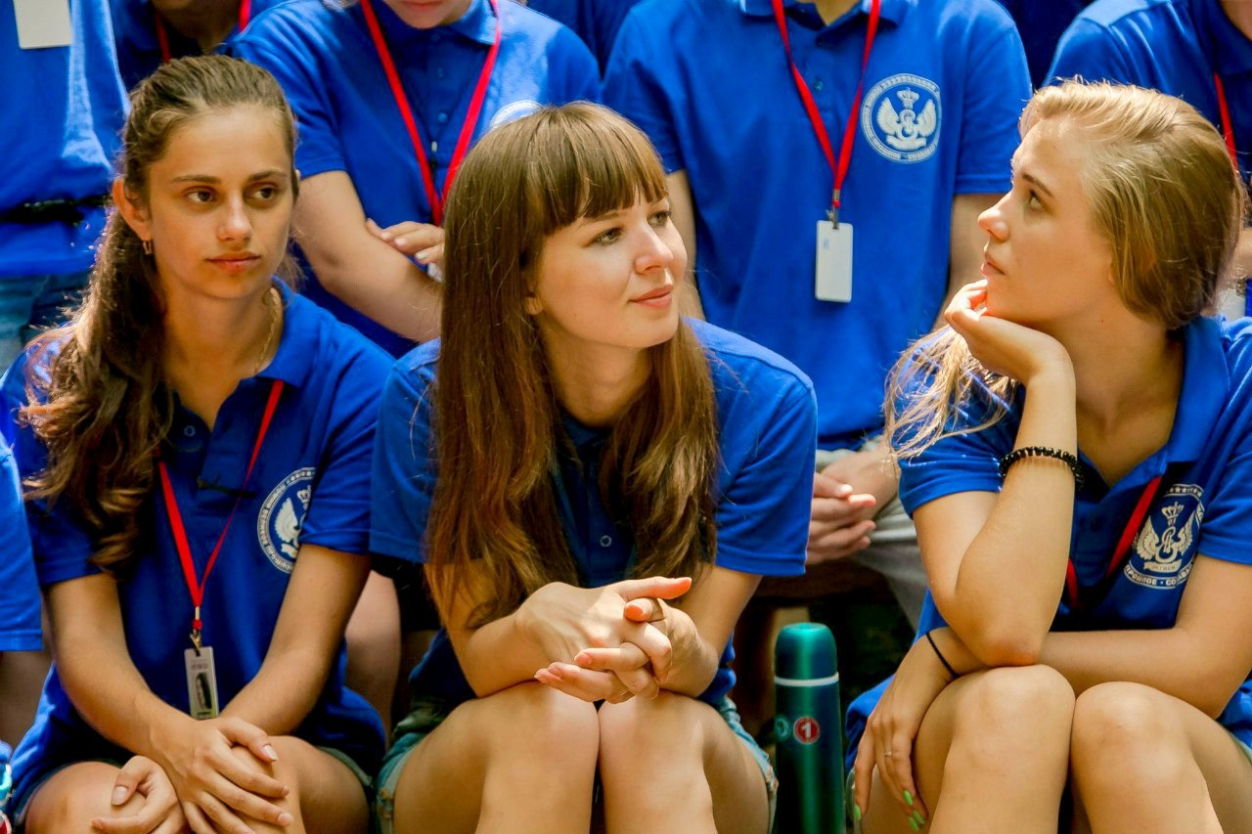
Участник форумных кампаний
Молодёжный форум Кубани «Регион 93»

Slide 11
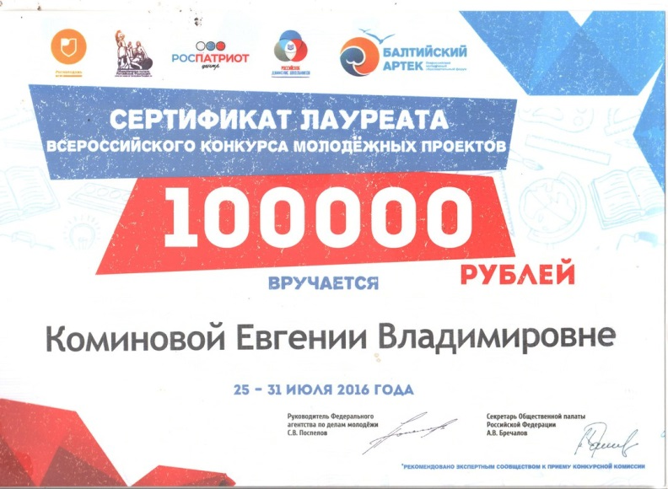
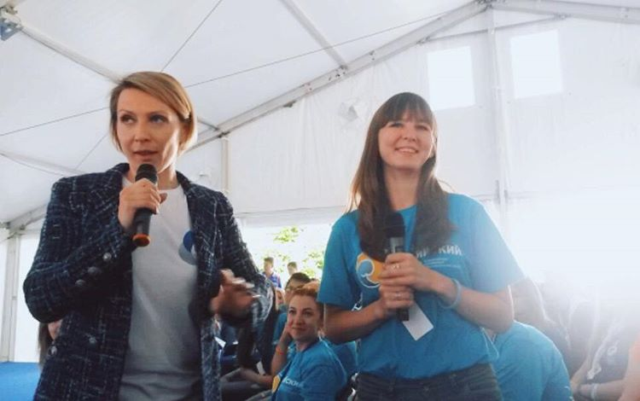
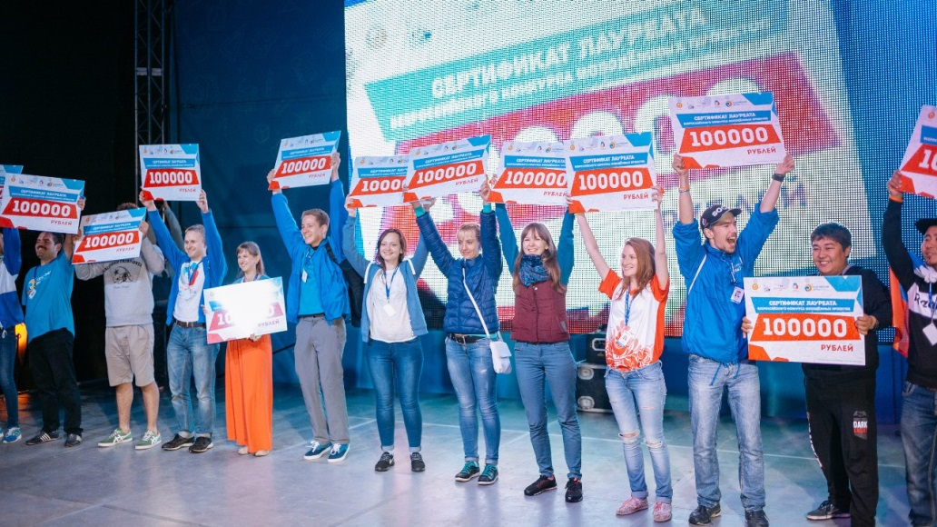
Участник форумных кампаний
Всероссийский молодежный образовательный форум «Балтийский Артек»

